Slide 1
第六章 树
  树是一类重要的非线性数据结构，是以分支关系定义的层次结构。
6.1 树的定义和基本术语
  一、树的定义
    定义：树(Tree)是n(n>=0)个结点的有限集T，其中：
      有且仅有一个特定的结点，称为树的根(Root)；
      当n>1时，其余结点可分为m(m>0)个互不相交的有限集T₁,T₂,……T_{m}，其中每一个集合本身又是一棵树，称为根的子树(Subtree)；
      当n=0时，称这棵树为空树。
    非空树的特点：
      树中至少有一个结点——根
      树中各子树是互不相交的集合
    树的其它表示法

Slide 2
只有根结点的树
A
有子树的树
根
A
B
C
D
E
F
G
H
I
J
K
L
M
子树

Slide 3
A
A
B
D
E
H
F
C
G
I
C
B
G
E
D
I
H
F
嵌套集合表示法
凹入表示法
(A(B(E(K,L),F),C(G),D(H(M),I,J)))
广义表表示法

Slide 4















家谱结构图
Pedigree Tree
( binary tree )
Lineal Tree

Slide 5
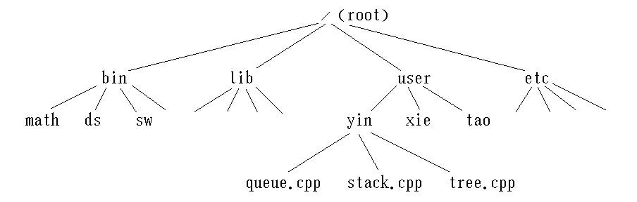
UNIX文件系统的系统结构图

Slide 6
  二、基本术语
    结点 (Node) —— 表示树中的元素，包括数据项及若干指向其子树的分支
    结点的度 (Degree) —— 树的结点所拥有的子树数
    叶子 (Leaf) —— 度为0的结点，也称为终端结点
    孩子 (Child) —— 结点子树的根称为该结点的孩子
    双亲 (Parents) —— 孩子结点的上层结点叫该结点的~
    兄弟 (Sibling) —— 同一双亲的孩子
    堂兄弟——其双亲在同一层的结点
    祖先(Ancestor) —— 从根到该结点所经分支上的所有结点
    子孙(Descendant) —— 以某结点为根的子树中的任一结点都称为该结点的~
    树的度 —— 树内各结点的度的最大值
    结点的层次 (Level) —— 从根结点算起，根为第一层，它的孩子为第二层……若某结点在第L层，则其子树的根就在第L+1层。
    深度 (Depth )—— 树中结点的最大层次数
    森林 (Forest) —— m(m≥0)棵互不相交的树的集合
    有序树 (Ordered Tree) —— 将树中结点的各子树看成是从左至右有次序的（即不能互换）；反之，则是无序树(Unordered Tree) 。

Slide 7
结点A的度：3
结点B的度：2
结点M的度：0
叶子：K，L，F，G，M，I，J
结点I的双亲：D
结点L的双亲：E
结点A的孩子：B，C，D
结点B的孩子：E，F
A
B
C
D
结点B，C，D为兄弟
结点K，L为兄弟
树的度：3
E
F
G
H
I
J
树的深度：4
K
L
M
结点A的层次：1
结点M的层次：4
结点F，G为堂兄弟
结点A是结点F，G的祖先

Slide 8
6.2 二叉树 (Binary Tree)
  一、二叉树的定义
    定义——（递归定义）二叉树是n(n≥0)个结点的有限集，它或为空树(n=0)，或由一个根结点和两棵分别称为左子树和右子树的互不相交的二叉树构成。
    特点
      每个结点至多有二棵子树(即不存在度大于2的结点)
      二叉树的子树有左、右之分，且其次序不能任意颠倒
    基本形态
    思考：二叉树是树的特殊情况吗？二叉树是度为2的有序树吗？
Φ
A
A
A
A
B
B
B
C
只有根结点
的二叉树
左、右子树
均非空
空二叉树
右子树为空
左子树为空

Slide 9
二叉树与2度树的区别
(1)二叉树
A
A
A
A
A
B
B
C
B
C
B
C
C
D
D
T1
T2
T3
T4
T5
(2)树
A
A
A
A
B
C
B
B
C
C
D
T1
0度树
T2
2度树
T3
1度树
T4
2度树

Slide 10
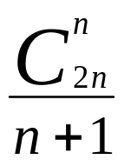
    问题：一棵具有3个结点的二叉树总共有多少种不同的形态？
A
A
A
A
A
B
C
B
B
B
B
C
C
C
C
n个结点可构成多少种不同形态的二叉树：
    问题：一棵具有3个结点的一般树总共有多少种不同的形态？
A
A
B
B
C
C

Slide 11





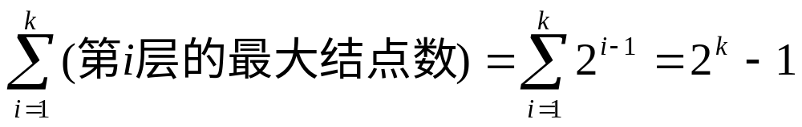
  二、二叉树的性质
    性质1：
证明：用归纳法证明之
①i=1时，只有一个根结点， 是对的
②假设对所有j(1≤j<i)命题成立，即第 j 层上至多有 个结点
那么，第i－1层至多有 个结点
又二叉树每个结点的度至多为2
∴ 第i层上最大结点数是第i－1层的2倍，即
故命题得证
    性质2：深度为k的二叉树至多有 个结点(k≥1)
证明：由性质1，可得深度为k 的二叉树最大结点数是

Slide 12
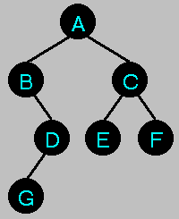
    性质3：对任何一棵二叉树T，如果其终端结点数为n₀，度为2的结点数为n₂，则n₀=n₂+1
证明法一：
设二叉树中度为1的结点数为n₁，总结点数为n，总度数为k，则有下列表达式成立：
n＝n₀＋n₁＋n₂
k＝0*n₀+1*n₁+2*n₂
k＝n－1
0*n₀+1*n₁+2*n₂=(n₀＋n₁＋n₂) － 1 即： n₀=n₂+1

Slide 13
证明法二：
设n₁为二叉树T中度为1的结点数。
因为：二叉树中所有结点的度均小于或等于2，
所以：其结点总数n=n₀+n₁+n₂ 。
又由于二叉树中，除根结点外，其余结点都只有一个
分支进入，设B为分支总数，则n=B+1。
又由于这些分支是由度为1和度为2的结点分出的，
∴B=n₁+2n₂
于是，n=B+1=n₁+2n₂+1=n₀+n₁+n₂
∴n₀=n₂+1

Slide 14
  几种特殊形式的二叉树
    满二叉树定义：
      特点：每一层上的结点数都是最大结点数
    完全二叉树
      定义：深度为k，有n个结点的二叉树当且仅当其每一个结点都与深度为k的满二叉树中编号从1至n的结点一一对应时，称为~
      特点
        叶子结点只可能在层次最大的两层上出现
        对任一结点，若其右分支下子孙的最大层次为L，则其左分支下子孙的最大层次必为L 或L+1
    满二叉树一定是完全二叉树，反之不成立！
      性质
        性质4：

Slide 15
1
1
2
3
2
3
4
5
6
7
4
5
8
9
10
11
12
13
14
15
6
7
1
2
3
1
4
5
6
7
2
3
8
9
10
11
12
4
5
6

Slide 16


证明：假设n个结点的二叉树深度为k，则根据性质2和完全二叉树的定义有
2^{k-1}－1＜n≤2^{k}－1 …① 或 2^{k-1}≤n＜2^{k} …②
对于表达式①有k－1＜log₂(n＋1)≤k
因为k是整数，所以有
对于表达式②有k－1≤log₂n＜k
因为k是整数，所以有

Slide 17
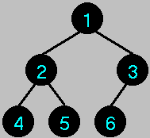
性质5：如果对一棵有n个结点的完全二叉树的结点按层序编号，则对任一结点i(1≤i≤n)，有：
  ⑴ 如果i=1，则结点i是二叉树的根，无双亲；
  如果i>1，则其双亲是⎣i/2⎦
  ⑵ 如果2i>n，则结点i无左孩子；
  如果2i≤n，则其左孩子是2i
  ⑶ 如果2i+1>n，则结点i无右孩子；
  如果2i+1≤n，则其右孩子是2i+1

Slide 18
课堂练习
（1）一个深度为4的二叉树至多有（ ）个结点。
(A) 15 (B) 12 (C) 17 (D) 20
（2）下列说法正确的是（ ）
(A) 二叉树中任何一个结点的度都为2
(B) 二叉树的度为2
(C) 一棵二叉树的度可小于2
(D) 任何一棵二叉树中至少有一个结点的度为2
（3）在一个二叉树中，叶结点个数为50，仅有一个孩子的结点个数为30，那么总结点数为多少个？( )
（A） 100 （B）128 （C） 129 （D） 130
[ <number> ]

Slide 19
课堂练习：对二叉树性质的应用
将一棵有100个结点的完全二叉树从上到下，从左到右依次对结点进行排序，根为1号，则49号结点的左孩子编号为______
二叉树有50个叶子结点，则二叉树的总结点数至少有_____个
完全二叉树的第8层有8个结点，则该树的叶子结点数为____个
完全二叉树的第7层有10个叶子结点，则整个树的结点数最多是____个

Slide 20
  三、二叉树的存储结构
    顺序存储结构：以层次顺序存储二叉树的数据元素
      实现：按满二叉树的结点层次编号，依次存放二叉树中的数据元素
      特点：
        结点间关系蕴含在其存储位置中
        浪费空间，但适于存储满二叉树和完全二叉树
        一个深度为K且只有K个结点的单支树却需要长度为2^{K}－1的一维数组。
A
B
C
a
b
c
0 1 2 3 4 5 6 7 8 9 10
a b c d e 0 0 0 0 f g
d
e
f
g
可以看出，数组下标和结点的编号相对应，即结点在数组中的位置隐含了结点之间的关系。

Slide 21
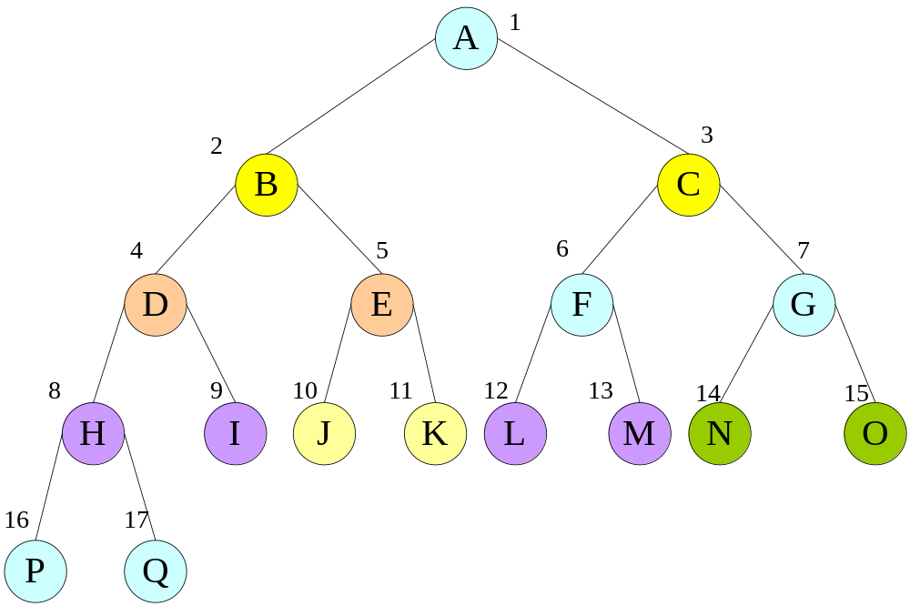
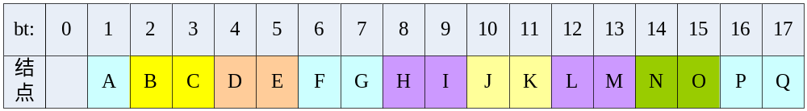
完全二叉树的顺序存储结构

Slide 22
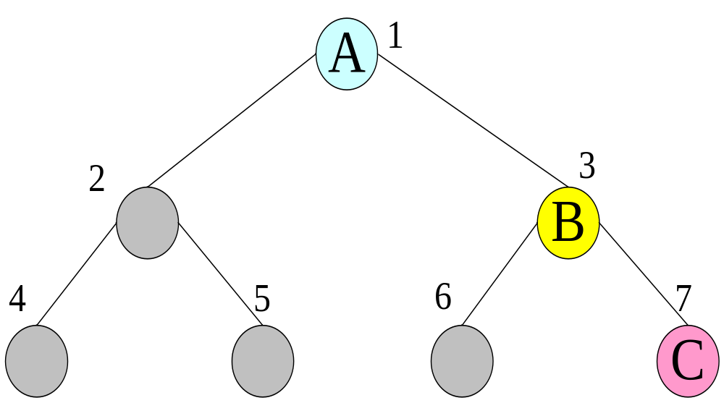
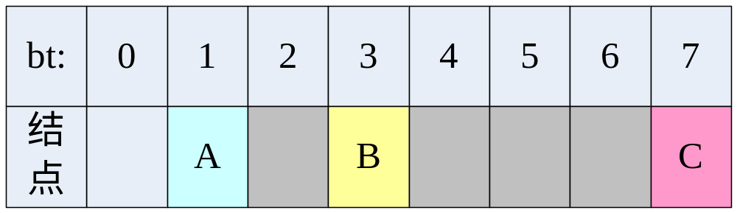
右单支二叉树的顺序存储结构
若是右单枝树，空间利用率为:
k
α = ———
2^{k} - 1
k=3, α=3/7 ；
k=4, α=4/15 ；
k=10, α=10/1023
≈0.0098

Slide 23
    链式存储结构
      二叉链表
typedef struct BiTNode
{ TElemType data;
struct BiTNode *lchild, *rchild;
}BiTNode, *BiTree;
lchild data rchild
A
^
A
B
B
C
D
C
D
^
^
E
F
F
E
^
^
^
G
G
^
^
在n个结点的二叉链表中，有n+1个空指针域

Slide 24
      三叉链表
typedef struct BiTNode
{ TElemType data;
struct BiTNode *lchild, *rchild, *parent;
}BiTNode, *BiTree;
lchild data parent rchild
^
A
A
^
B
B
C
D
C
D
E
F
^
^
F
G
E
^
^
^
^
G
^

Slide 25
课堂练习
A | C | B |  | D |  | G |  |  | E | F |  |  | H
设有一棵二叉树的顺序存储表示如上图所示。
试问：⑴哪个结点是根结点？
⑵哪个结点是D的双亲结点？
⑶C的左、右孩子分别是什么？
⑷画出这棵二叉树的逻辑结构。
[ <number> ]

Slide 26
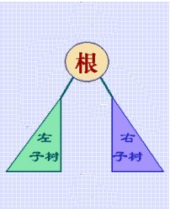
6.3 遍历二叉树和线索二叉树
  一、遍历二叉树（Traversing Binary Tree）
    定义：按某种规则访问二叉树的每一个结点且每一结点仅被访问一次。
    遍历的目的：得到二叉树中各结点的一种线性顺序，使非线性的二叉树线性化，从而简化有关的运算和处理。
    规则：
      先序遍历：访问根结点；先序遍历左子树；先序遍历右子树
      中序遍历：中序遍历左子树；访问根结点；中序遍历右子树
      后序遍历：后序遍历左子树；后序遍历右子树；访问根结点
      按层次遍历：从上到下、从左到右按层次依次访问各个结点
DLR 、 LDR、LRD
DRL 、 RDL、RLD

Slide 27
先序遍历:DLR
Preorder Traversal
D L R
A
A
D L R
D L R
B
C
B
>
C
>
>
D
D L R
先序遍历序列：A B D C
>
>
D

Slide 28
中序遍历:LDR
Inorder Traversal
L D R
A
A
L D R
L D R
B
C
>
B
>
>
C
D
L D R
>
D
>
中序遍历序列：B D A C

Slide 29
后序遍历:LRD
Postorder Traversal
L R D
A
A
L R D
L R D
B
C
>
B
>
>
C
D
L R D
>
>
D
后序遍历序列： D B C A

Slide 30
A
A
B
C
B
C
D
E
D
E
G
G
前序遍历：A B D G C E
中序遍历：D G B A E C
后序遍历：G D B E C A

Slide 31
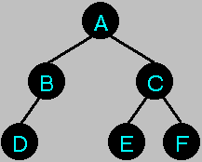
先序遍历：
A B D C E F
中序遍历：
D B A E C F
后序遍历：
D B E F C A
层次遍历：
A B C D E F

Slide 32
A
B
C
E
F
D
G
先序遍历：
A B E F C D G
中序遍历：
E B F A C G D
后序遍历：
E F B G D C A
层次遍历：
A B C E F D G

Slide 33
A
B
C
D
F
E
G
先序遍历：
A B C D E G F
中序遍历：
C B E G D F A
后序遍历：
C G E F D B A
层次遍历：
A B C D E F G

Slide 34
-
例：表达式
a + b * (c – d) – e / f
+
/
a
*
e
f
b
-
c
d
-
+
a
*
b
-
c
d
/
e
f
先序遍历：
前缀表示（波兰式）
a
+
b
*
c
-
d
-
e
/
f
中序遍历：
中缀表示
后序遍历：
a
b
c
d
-
*
+
e
f
/
-
后缀表示（逆波兰式）

Slide 35
课堂练习
在一棵二叉树的先序遍历、中序遍历，后序遍历所产生的序列中，所有叶结点的先后顺序（ ）
（A）都不相同
（B）完全相同
（C）先序和中序相同，而与后序不同
（D）中序和后序相同，而与先序不同
如果一棵二叉树中任一结点的值都大于其左子树中所有结点的值，且小于其右子树中所有结点的值，现欲得到各结点值的递增序列，试问应采用的遍历的方法是什么（ ）
（A）先序遍历 （B）中序遍历（C）后序遍历（D）层次遍历
[ <number> ]

Slide 36

前序遍历二叉树的递归算法
void PreOrder ( BiTree bt ) //二叉树的前序遍历算法
{
if ( t )
{ visit (bt->data); /*访问根结点*/
PreOrder ( bt->lchild ); /* 递归遍历左子树 */
PreOrder ( bt->rchild ); /* 递归遍历右子树 */
}
}
思考如何得到二叉树的中序和后序遍历的递归算法？
思考：1. visit 函数能做什么？
2. visit (bt->data)这条语句执行次数？
3.改变visit (bt->data)这条语句的位置会产生
什么效果?
？

Slide 37
中序遍历和后序遍历二叉树的递归算法
中序遍历递归算法
void InOrder ( BiTree bt )
{
if ( bt )
{
InOrder ( bt->lchild );
visit (bt->data);
InOrder ( bt->rchild );
}
}
后序遍历递归算法
void PostOrder ( BiTree bt )
{
if ( bt )
{
PostOrder ( bt->lchild );
PostOrder ( bt->rchild );
visit (bt->data);
}
}

Slide 38
A
算法：先序遍历递归算法
void PreOrder(BiTree bt)
{ if(bt!=NULL)
{ printf(“%C\t",bt->data);
PreOrder(bt->lchild);
PreOrder(bt->rchild);
}
}
A
B
B
C
左是空返回
C
左是空返回
>
右是空返回
T
D
D
返回
左是空返回
T
B
T
右是空返回
D
T
A
printf(B);
T
>
主程序
printf(D);
printf(A);
pre(T L);
pre(T L);
返回
pre(T L);
pre(T R);
Pre( T )
pre(T R);
T
>
pre(T R);
T
C
返回
T
>
printf(C);
pre(T L);
返回
先序序列：A B D C
pre(T R);
T
>
返回

Slide 39
二叉树的中序遍历的非递归算法
Status InorderTraverse(Bitree T)
{ InitStacks(S); Push(S, T); //根指针进栈
while(!StackEmpty(S))
{ while (GetTop(S,p)&&p)
Push(S, p->lchild); //向左走到尽头
Pop(S, p); //空指针退栈
if (!StackEmpty(S)) //访问结点，向右一步
{ Pop(S,p);
if (!Visit(p->data))
return ERROR;
Push(S, p->rchild);
}
}
return OK;}
A
B
C
D

Slide 40
二叉树按层次遍历的算法
Status Levelorder(Bitree T)
{ if (T)
{ InitQueue(Q); //初始化队列
EnQueue(Q,T); //入队操作
while (!QueueEempty(Q)) //队列非空
{ DeQueue(Q,p); //出队操作
printf(p->data);
if (p->lchild) EnQueue(Q,p->lchild); //左孩子入队
if (p->rchild) Enqueue(Q,p->rchild); //右孩子入队
}
}
return OK;
}
A
B
C
D

Slide 41
    二叉树遍历算法的应用
      按先序遍历序列建立二叉树的二叉链表，已知先序序列为：
      A B C # # D E # G # # F # # #
A
B
A ^
C
D
B
E
F
^ C ^
D
G
^ E
^ F ^
^ G ^

Slide 42
按先序遍历序列建立二叉树的二叉链表算法
Status CreateBT (BiTree &T)
{ scanf(“%c”,&ch);
if (ch = = ‘#‘) T=NULL;
else {
if (!(T=(BiTNode *)malloc(sizeof(BiTNode )))
exit(OVERFLOW);
T->data = ch;
CreateBT(T->lchild);
CreateBT(T->rchild);
}
return OK;
}
？
A
B
C
D
E
F
G
思考：
1.如何输入？ 2.能否中序建树和后序建树？

Slide 43
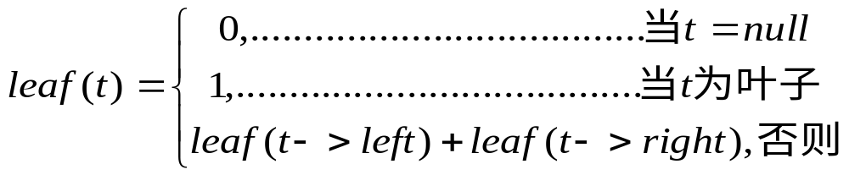
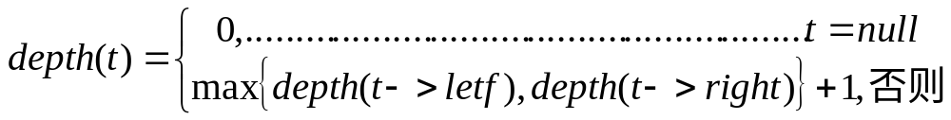
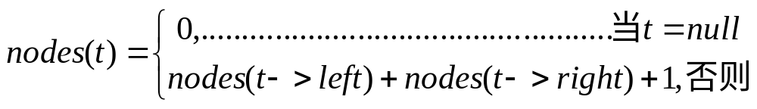
    二叉树遍历算法的应用
      统计二叉树中叶子结点个数算法
A
B
      求二叉树深度算法
C
D
E
F
G
      求二叉树结点总数算法

Slide 44
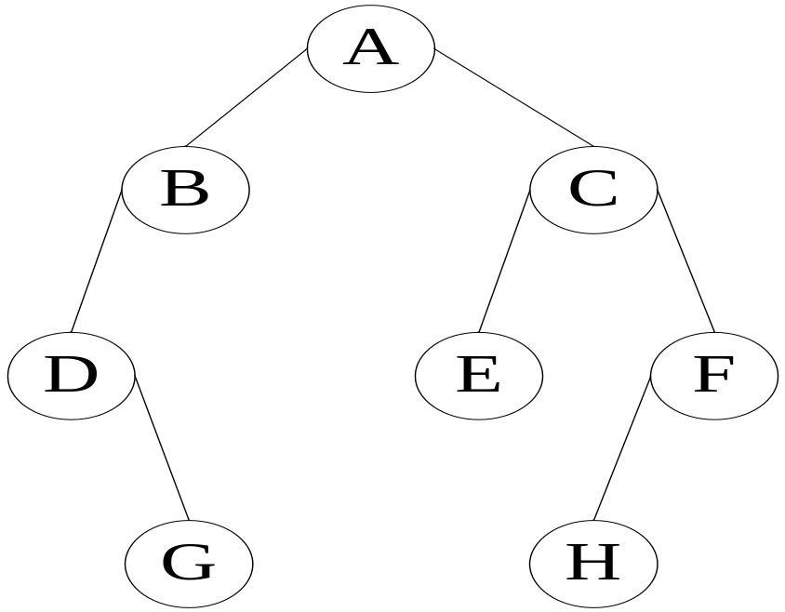
课堂练习
【 练习1】分别写出该二叉树的前序、中序和后序序列。
【 练习2】已知一棵二叉树的先序序列与中序序列分别为： ABCDEFGHI和BCAEDGHFI ，画出这棵二叉树。
【练习3 】已知二叉树的中序序列和后序序列分别为：BDCEAFHG和DECBHGFA，画出这棵二叉树。

Slide 45
  二、线索二叉树 (Threaded Binary Tree)
    定义：
      前驱与后继：在二叉树的先序、中序或后序遍历序列中两个相邻的结点互称为~
      线索：指向结点前驱或后继的指针称为~
      线索二叉树：加上线索的二叉链表表示的二叉树叫~
      线索化：对二叉树按某种次序遍历使其变为线索二叉树的过程叫~
    实现
      在有n个结点的二叉链表中必定有n+1个空链域
      在线索二叉树的结点中增加两个标志域LTag和RTag
        LTag: 若标志为0, lc 域指向左孩子;若标志为1, lc域指向其前驱
        RTag: 若标志为0, rc 域指向右孩子;若标志为1, rc域指向其后继
      结点定义：
typedef struct BiThrNode
{ TElemType data;
int ltag, rtag;
struct BiThrNode *lc, *rc;
}BiThrNode;
lc lt data rt rc

Slide 46
T
0
A
A
0
B
D
1
0
B
D
0
1
C
E
C
1
1
^
1
1
E
先序序列：ABCDE
先序线索二叉树

Slide 47
T
A
0
0
1
B
D
A
^
0
0
1
^
B
D
C
1
1
E
1
1
C
E
中序序列：BCAED
中序线索二叉树

Slide 48
T
A
0
0
A
1
B
D
0
0
1
B
D
C
E
C
1
^
1
E
1
1
后序序列：CBEDA
后序线索二叉树

Slide 49
6.4 树和森林
  一、树的存储结构
    1、双亲表示法
      实现：定义结构数组存放树的结点，每个结点含两个域
        数据域：存放结点本身信息
        双亲域：指示本结点的双亲结点在数组中位置
      特点：找双亲容易，找孩子难
typedef struct PTNode
{ TElemType data;
int parent;
}PTNode;
PTNode t[M];

Slide 50
a
0号单元不用或
存结点个数
data
parent
b
c
0
0
9
d
e
f
1
a
0
2
b
1
g
h
i
3
c
1
4
d
2
5
e
2
6
f
3
7
g
5
8
h
5
如何找孩子结点
9
i
5

Slide 51
    2、孩子表示法
      多重链表：每个结点有多个指针域，分别指向其子树的根
        结点同构：结点的指针个数相等，为树的度D
        结点不同构：结点指针个数不等，为该结点的度d
data child1 child2 ………. childD
data degree child1 child2 ………. childd
      孩子链表：每个结点的孩子结点用单链表存储，再用含n个元素的结构数组指向每个孩子链表
孩子结点：typedef struct CTNode
{ int child; //该结点在表头数组中下标
struct CTNode *next; //指向下一孩子结点
}*ChildPtr;
表头结点：typedef struct
{ TElemType data; //数据域
ChildPtr firstchild; //指向第一个孩子结点
}CTBox;
CTBox t[M]; //t[0]不用

Slide 52
a
b
c
data
fc
d
e
f
0
2
3
1
a
^
g
h
i
b
4
5
2
^
c
6
3
^
4
d
^
7
8
^
5
e
9
6
f
^
7
g
^
8
h
^
如何找双亲结点
9
i
^

Slide 53
      带双亲的孩子链表
data
parent
fc
a
2
3
1
a
0
^
b
c
b
1
4
5
2
^
d
e
f
6
3
c
1
^
g
h
i
4
d
2
^
7
8
^
5
e
2
9
6
f
3
^
7
g
5
^
8
h
5
^
9
i
5
^

Slide 54
    3、孩子兄弟表示法（二叉树表示法）
      实现：用二叉链表作树的存储结构，链表中每个结点的两个指针域分别指向其第一个孩子结点和下一个兄弟结点
      特点
        操作容易
        破坏了树的层次
typedef struct CSNode
{ ElemType data;
struct CSNode *fch, *nsib;
}CSNode;
a
a
^
b
b
c
c
^
d
e
f
f
d
^
^
e
^
^
g
h
i
g
h
i
^
^
^
^

Slide 55
  二、树与二叉树转换
对应
二叉树
树
A
A
A ^
存储
B
B
C
E
^ B
存储
C
D
C
D
E
^ D ^
解释
解释
^ E ^
A ^
A ^
^ B
^ B
C
^ E ^
C
^ D ^
^ D ^
^ E ^

Slide 56
    树转换成二叉树
      加线：在所有兄弟结点之间连一条线；
      抹线：对每个结点，除了保留与其长子的连线外，去除该结点与其余孩子之间的连线；
      旋转：以树的根结点为轴心，将整树顺时针转45°即可。
A
A
A
B
C
D
B
C
D
B
C
D
E
F
G
H
I
E
F
G
H
I
E
F
G
H
I
A
A
B
B
C
D
E
C
F
D
E
F
G
H
I
G
H
注意：树转换成的二叉树其右子树一定为空
I

Slide 57
    森林转换成二叉树
      将森林中的各棵树分别转换成二叉树
      将每棵树的根结点视为兄弟从左至右用线相连在一起
      将第一棵树的根结点视为二叉树的根，再以该根结点为轴心，顺时针旋转，构成二叉树型结构
A
E
G
A
E
G
H
I
B
H
B
C
D
F
F
C
I
J
D
J
A
A
E
G
B
E
B
H
G
F
C
C
F
I
H
D
D
J
I
J

Slide 58
    将二叉树转换成树或森林
      加线：若某结点p是其双亲结点的左孩子，则将结点p的右孩子，右孩子的右孩子，……沿分支找到的所有右孩子，都与结点p的双亲结点用线连起来；
      抹线：抹掉原二叉树中所有双亲与右孩子之间的连线；
      调整：将结点按层次排列，形成树或森林结构。
A
A
A
A
B
B
B
B
E
C
E
C
E
C
E
C
F
D
F
D
F
D
F
D
G
H
G
H
G
H
G
H
A
I
I
I
I
例：二叉树转换成树
B
C
D
E
F
G
H
I

Slide 59
例：二叉树转换成森林
A
A
B
E
B
E
G
G
C
F
C
F
H
H
D
D
I
I
J
J
A
E
G
B
C
D
F
H
I
J

Slide 60
三、树和森林的遍历
  树的遍历
    遍历——按一定规律走遍树的各个结点，且使每一结点仅被访问一次，即找一个完整而有规律的走法，以得到树中所有结点的一个线性排列。
    常用方法
      先根（次序）遍历树：先访问树的根结点，然后依次先根遍历根的每棵子树；
      先根遍历树等价于先根遍历该树对应的二叉树！
      后根（次序）遍历树：先依次后根遍历每棵子树，然后访问根结点；
      后根遍历树等价于中根遍历该树对应的二叉树！
      按层次遍历：先访问第一层上的结点，然后依次遍历第二层，……第n层的结点。

Slide 61
A
B
D
E
F
G
I
先根遍历结果：
A
B
E
F
I
G
D

Slide 62
A
B
D
E
F
G
I
后根遍历结果：
E
I
F
G
B
D
A

Slide 63
A
A
B
B
C
D
E
C
F
D
E
F
G
H
I
H
G
J
I
J
K
L
M
K
L
N
O
M
N
O
A
B
E
F
I
G
C
D
H
J
K
L
N
O
M
先序遍历：
E
I
F
G
B
C
J
K
N
O
L
M
H
D
A
后序遍历：
层次遍历：
A
B
C
D
E
F
G
H
I
J
K
L
M
N
O

Slide 64
  森林的遍历
    两种遍历方法
      先序遍历森林：若森林非空,则可按下述规则遍历之：
        访问森林中第一棵树的根结点；
        先序遍历第一棵树中根结点的子树森林；
        先序遍历除去第一棵树之后剩余的树构成的森林。
      先序遍历森林等价于先序遍历该森林对应的二叉树！
      中序遍历森林：若森林非空,则可按下述规则遍历之：
        中序遍历森林中第一棵树的根结点的子树森林；
        访问第一棵树的根结点；
        中序遍历除去第一棵树之后剩余的树构成的森林。
      中序遍历森林等价于中序遍历该森林对应的二叉树！

Slide 65
A
E
G
B
C
D
F
H
I
J
A
B
C
D
E
F
G
H
I
J
先序遍历：
B
C
I
中序遍历：
D
A
F
E
H
J
G

Slide 66
6.6哈夫曼树及其应用
问题的提出：在通信系统中，要发送由A，B，C，D四个字符组成的信息，A出现的概率为0.5，B出现的概率为0.25，C出现的概率为0.1，D出现的概率为0.15。如何对A、B、C、D 四个字符进行编码，能使总的编码长度最短？
思路

Slide 67
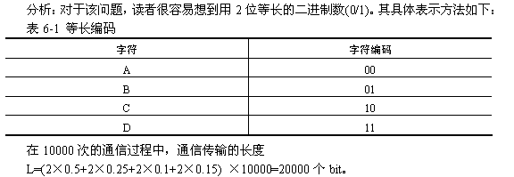
类似3－8译码器
另一种编码方案

Slide 68
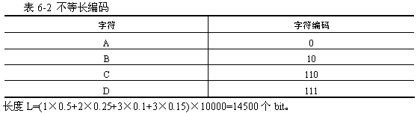
第二种编码方案优于第一种编码方案
是否有规律可循？

Slide 69
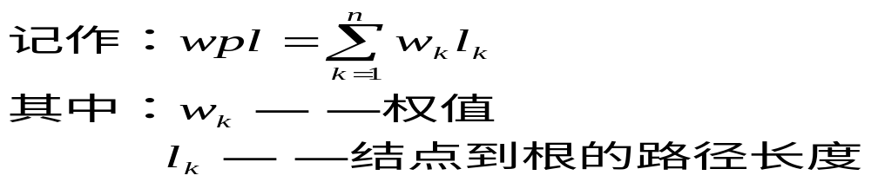
  最优二叉树（哈夫曼树）
    定义
      结点之间的路径：由树中一个结点到另一个结点之间的分支构成
      路径长度：路径上的分支数目称做~
      树的路径长度：从树根到每一个结点的路径长度之和
      叶子结点的带权路径长度：从该结点到树根之间的路径长度l_{k}与结点上的权值W_{k}的乘积 l_{k}*w_{k}
      树的带权路径长度：树中所有叶子结点的带权路径长度之和
      Huffman树(最优二叉树)——设有n个权值{w₁,w₂,……w_{n}}，构造一棵有n个叶子结点的二叉树，每个叶子的权值为w_{i}，则WPL最小的二叉树叫~

Slide 70
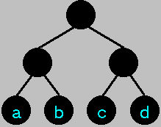
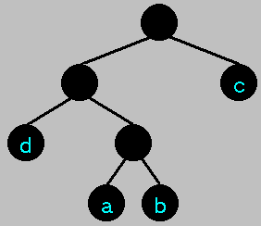
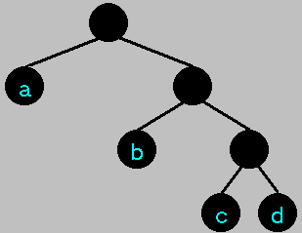
例1：电文总长为17个字符， 电文由a、b、c、d四个字符构成，其每个字符出现的次数分别为（7、5、2、3），制定各字符的编码。
0
1
0
1
0
1
7
0
1
0
1
2
0
1
0
1
3
0
1
0
1
7
5
2
3
5
3
7
5
2
a(00) b(01)
c(10) d(11)
电报码长为
34=2*(7+5+2+3)
a(010) b(011)
c(1) d(00)
电报码长为
44=3*(7+5)+1*2+2*3
a(0) b(10)
c(110) d(111)
电报码长为
32=1*7+2*5+3*(2+3)

Slide 71
    构造Huffman树的方法——Huffman算法
      （ 是贪心算法 (Greedy Algorithm) 的一个例子）
      根据给定的n个权值{w₁,w₂,……w_{n}}，构造n棵只有根结点的二叉树，令其权值为w_{j；}
      在森林中选取两棵根结点权值最小的树作为左、右子树，构造一棵新的二叉树，置新二叉树根结点权值为其左、右子树根结点权值之和；
      在森林中删除这两棵选过的树，同时将新得到的二叉树加入森林中；
      重复上述两步，直到只含一棵树为止，这就是哈夫曼树。

Slide 72
例2：有4个结点，权值分别为7，5，2，4，构造一棵哈夫曼树。
7
5
2
4
a
b
c
d
7
5
6
a
b
18
2
4
c
d
7
11
a
5
6
7
11
b
2
4
a
c
d
5
6
b
WPL=7*1+5*2+2*3+4*3=35
2
4
c
d

Slide 73
例3： w={5, 29, 7, 8, 14, 23, 3, 11}，
构造哈夫曼树。
29
29
42
14
15
23
19
5
29
7
8
14
23
3
11
7
8
11
8
29
7
8
14
23
11
8
5
3
5
3
42
58
29
14
23
11
8
15
23
19
29
29
5
3
7
8
11
8
14
15
29
14
23
15
19
5
3
7
8
7
8
11
8
100
5
3
29
23
19
29
42
58
11
8
14
15
23
19
29
29
5
3
7
8
11
8
14
15
    WPL=(23+29)*2+(11+14)*3+(3+5+7+8)*4=271
5
3
7
8

Slide 74
哈夫曼树的特点
特点1：哈夫曼树是严格的二叉树，即哈夫曼树中没有度为1的结点。
特点2：若给定权值的叶子结点个数为n，则所构造的哈夫曼树中的结点数是2n－1。
特点3：通过给定权值的叶子构造一棵哈夫曼树，其哈夫曼树的形态不唯一，但带权路径长度WPL值一定。
特点4：任一棵哈夫曼树的带权路径长度等于所有分支结点值的累加和。
  特点4：哈夫曼树是一类带权路径长度最短的树。
注意：对于结点个数相同的二叉树，
完全二叉树是路径长度最短的二叉树。
注意：完全二叉树不一定是哈夫曼树，哈夫曼树有时可能是完全二叉树。

Slide 75
        Huffman树应用—最佳判定树
C
等级
E
D
C
B
A
分数段
0~59
60~69
70~79
80~89
90~100
B
比例
0.05
0.15
0.40
0.30
0.10
D
Y
a<60
Y
70≤a<80
E
A
E
N
C
N
Y
a<70
Y
80≤a<90
Y
a<80
D
N
B
N
Y
N
a<70
Y
a<80
Y
60≤a<70
a<90
Y
Y
a<60
N
C
N
D
N
N
C
B
Y
a<90
Y
a<60
E
N
A
N
N
D
B
E
A
A

Slide 76
哈夫曼编码
编码的定义：将文件中的每个字符均转换为一个惟一的二进制串
等长编码（例）：优点易于翻译，缺点利用率不高
不等长编码（例）：优点存储容量 小，缺点不易翻译，不好断句
前缀编码：设计长短不等的编码，任一字符的编码都不是另一个字符的编码的前缀。
最优前缀编码（赫夫曼编码）：平均码长最小的前缀编码。由赫夫曼树求得最优前缀码。
Notes:
PPT改，由于哈夫曼树不是唯一的，编码也不唯一
理解意思是最重要的

Slide 77
      Huffman编码：数据通信用的二进制编码
        思想：根据字符出现频率编码，使电文总长最短
        编码：根据字符出现频率构造Huffman树，然后将树中结点引向其左孩子的分支标“0”，引向其右孩子的分支标“1”；每个字符的编码即为从根到每个叶子的路径上得到的0、1序列
例： 要传输的字符集 D={C, A, S, T, ; }
字符出现频率 w={2, 4, 2, 3, 3}
0
14
1
T : 00
; : 01
A : 10
C : 110
S : 111
0
6
1
0
8
1
3
3
4
0
4
T
;
1
A
2
2
C
S
前缀编码方式，能实现一组指定出现频率字符编码长度之和最小。
总编码长度：2*3+4*2+2*3+3*2+3*2=32，若等长编码，则总编码长度为（2+4+2+3+3）*3=72

Slide 78
        译码：从Huffman树根开始，从待译码电文中逐位取码。若编码是“0”，则向左走；若编码是“1”，则向右走，一旦到达叶子结点，则译出一个字符；再重新从根出发，直到电文结束。
14
1
0
T : 00
; : 01
A : 10
C : 110
S : 111
0
6
8
1
0
1
3
3
4
4
T
;
0
1
A
2
2
C
S
例： 电文是{CAS;CAT;SAT;AT}
其编码 “11010111011101000011111000011000”
电文为“1101000”
译文只能是“CAT”

Slide 79
哈夫曼树的构造算法
设置一个结构体数组HuffNode保存赫夫曼树中各结点的信息。数组大小设置为2n-1。
weight | parent | lchild | rchild
typedef struct{
unsigned int weight;
unsigned int parent,lchild,rchild;
}HTNode,*HuffmanTree; //动态分配数组存储HT
typedef char **HuffmanCode; //动态分配数组存储HTCode
判定结点是否已加入

Slide 80
哈夫曼树的构造算法
将由n个字符形成的n个叶结点存放到数组HuffNode的前n个分量中。
根据构造赫夫曼树的方法，不断地将两个小子树合并为较大的子树，每次构成的新子树的根结点顺序放入HuffNode数组中的前n个分量后面。

Slide 81
【例】设权w={5，29，7，8，14，23，3，11}，构造HT
下标 | weight | parent | lchild | rchild
1 | 5 | 0 | 0 | 0
2 | 29 | 0 | 0 | 0
3 | 7 | 0 | 0 | 0
4 | 8 | 0 | 0 | 0
5 | 14 | 0 | 0 | 0
6 | 23 | 0 | 0 | 0
7 | 3 | 0 | 0 | 0
8 | 11 | 0 | 0 | 0
9 | - | 0 | 0 | 0
10 | - | 0 | 0 | 0
11 | - | 0 | 0 | 0
12 | - | 0 | 0 | 0
13 | - | 0 | 0 | 0
14 | - | 0 | 0 | 0
15 | - | 0 | 0 | 0
Notes:
为什么需要15个空间？（结点个数来算）

Slide 82
【例】设权w={5，29，7，8，14，23，3，11}，构造HT
下标 | weight | parent | lchild | rchild
1 | 5 | 9 | 0 | 0
2 | 29 | 0 | 0 | 0
3 | 7 | 0 | 0 | 0
4 | 8 | 0 | 0 | 0
5 | 14 | 0 | 0 | 0
6 | 23 | 0 | 0 | 0
7 | 3 | 9 | 0 | 0
8 | 11 | 0 | 0 | 0
9 | 8 | 0 | 7 | 1
10 | - | 0 | 0 | 0
11 | - | 0 | 0 | 0
12 | - | 0 | 0 | 0
13 | - | 0 | 0 | 0
14 | - | 0 | 0 | 0
15 | - | 0 | 0 | 0
Notes:
为什么需要15个空间？（结点个数来算）

Slide 83
【例】设权w={5，29，7，8，14，23，3，11}，构造HT
下标 | weight | parent | lchild | rchild
1 | 5 | 9 | 0 | 0
2 | 29 | 0 | 0 | 0
3 | 7 | 10 | 0 | 0
4 | 8 | 10 | 0 | 0
5 | 14 | 0 | 0 | 0
6 | 23 | 0 | 0 | 0
7 | 3 | 9 | 0 | 0
8 | 11 | 0 | 0 | 0
9 | 8 | 0 | 7 | 1
10 | 15 | 0 | 3 | 4
11 | - | 0 | 0 | 0
12 | - | 0 | 0 | 0
13 | - | 0 | 0 | 0
14 | - | 0 | 0 | 0
15 | - | 0 | 0 | 0
Notes:
为什么需要15个空间？（结点个数来算）

Slide 84
【例】设权w={5，29，7，8，14，23，3，11}，构造HT
下标 | weight | parent | lchild | rchild
1 | 5 | 9 | 0 | 0
2 | 29 | 0 | 0 | 0
3 | 7 | 10 | 0 | 0
4 | 8 | 10 | 0 | 0
5 | 14 | 0 | 0 | 0
6 | 23 | 0 | 0 | 0
7 | 3 | 9 | 0 | 0
8 | 11 | 11 | 0 | 0
9 | 8 | 11 | 7 | 1
10 | 15 | 0 | 3 | 4
11 | 19 | 0 | 9 | 8
12 | - | 0 | 0 | 0
13 | - | 0 | 0 | 0
14 | - | 0 | 0 | 0
15 | - | 0 | 0 | 0
Notes:
为什么需要15个空间？（结点个数来算）

Slide 85
【例】设权w={5，29，7，8，14，23，3，11}，构造HT
下标 | weight | parent | lchild | rchild
1 | 5 | 9 | 0 | 0
2 | 29 | 0 | 0 | 0
3 | 7 | 10 | 0 | 0
4 | 8 | 10 | 0 | 0
5 | 14 | 12 | 0 | 0
6 | 23 | 0 | 0 | 0
7 | 3 | 9 | 0 | 0
8 | 11 | 11 | 0 | 0
9 | 8 | 11 | 7 | 1
10 | 15 | 12 | 3 | 4
11 | 19 | 0 | 9 | 8
12 | 29 | 0 | 5 | 10
13 | - | 0 | 0 | 0
14 | - | 0 | 0 | 0
15 | - | 0 | 0 | 0
Notes:
为什么需要15个空间？（结点个数来算）

Slide 86
【例】设权w={5，29，7，8，14，23，3，11}，构造HT
下标 | weight | parent | lchild | rchild
1 | 5 | 9 | 0 | 0
2 | 29 | 0 | 0 | 0
3 | 7 | 10 | 0 | 0
4 | 8 | 10 | 0 | 0
5 | 14 | 12 | 0 | 0
6 | 23 | 13 | 0 | 0
7 | 3 | 9 | 0 | 0
8 | 11 | 11 | 0 | 0
9 | 8 | 11 | 7 | 1
10 | 15 | 12 | 3 | 4
11 | 19 | 13 | 9 | 8
12 | 29 | 0 | 5 | 10
13 | 42 | 0 | 11 | 6
14 | - | 0 | 0 | 0
15 | - | 0 | 0 | 0
Notes:
为什么需要15个空间？（结点个数来算）

Slide 87
【例】设权w={5，29，7，8，14，23，3，11}，构造HT
下标 | weight | parent | lchild | rchild
1 | 5 | 9 | 0 | 0
2 | 29 | 14 | 0 | 0
3 | 7 | 10 | 0 | 0
4 | 8 | 10 | 0 | 0
5 | 14 | 12 | 0 | 0
6 | 23 | 13 | 0 | 0
7 | 3 | 9 | 0 | 0
8 | 11 | 11 | 0 | 0
9 | 8 | 11 | 7 | 1
10 | 15 | 12 | 3 | 4
11 | 19 | 13 | 9 | 8
12 | 29 | 14 | 5 | 10
13 | 42 | 0 | 11 | 6
14 | 58 | 0 | 2 | 12
15 | - | 0 | 0 | 0
Notes:
为什么需要15个空间？（结点个数来算）

Slide 88
【例】设权w={5，29，7，8，14，23，3，11}，构造HT
下标 | weight | parent | lchild | rchild
1 | 5 | 9 | 0 | 0
2 | 29 | 14 | 0 | 0
3 | 7 | 10 | 0 | 0
4 | 8 | 10 | 0 | 0
5 | 14 | 12 | 0 | 0
6 | 23 | 13 | 0 | 0
7 | 3 | 9 | 0 | 0
8 | 11 | 11 | 0 | 0
9 | 8 | 11 | 7 | 1
10 | 15 | 12 | 3 | 4
11 | 19 | 13 | 9 | 8
12 | 29 | 14 | 5 | 10
13 | 42 | 15 | 11 | 6
14 | 58 | 15 | 2 | 12
15 | 100 | 0 | 13 | 14
Notes:
为什么需要15个空间？（结点个数来算）

Slide 89
哈夫曼树的应用-- 哈夫曼编码
假定要进行编码的字符集为{c₁,c₂,c₃,…c_{n}}，设各个字符在电文中出现的次数或频率为集合{w₁,w₂,w₃,…w_{n}}。用叶子结点的权值表示字符c_{i}（1≤i≤n）的出现次数或频率w_{i}来构造一棵哈夫曼树，规定生成的哈夫曼树中的左分支代表0，右分支代表1，则从根结点到每个叶子结点所经过的路径分支组成的0和1的序列就是该结点对应字符的编码，称之为哈夫曼编码。
例如：发送一段电文，其中字符集为{ a, e, g, x, m, y, b }，各个字符出现的次数为{41,25,20,14,10,8,3}。
121
0
1
46
75
0
1
0
1
21
25
34
41
a
0
1
e
0
1
10
11
14
20
g
m
x
0
1
3
8
b
y

Slide 90
121
0
1
字符 编码
a 11
e 01
g 101
x 100
m 000
y 0010
b 0011
46
75
0
1
0
1
21
25
34
41
a
0
1
e
0
1
10
11
14
20
g
m
x
0
1
3
8
b
y
(a)
(b)
实现哈夫曼编码的算法可分为两大部分
（1）构造哈夫曼树；
（2）在哈夫曼树上求叶子结点的编码

